Slide 1
Россия в правление Михаила Федоровича Романова (1613-1645)

Slide 2
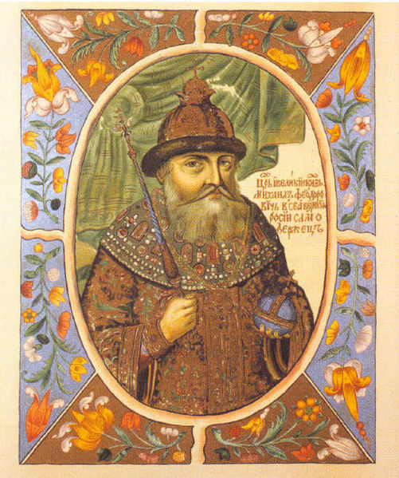
Вспомните, при каких обстоятельствах Михаил получил власть?
«Мы выберем Мишу Романова; он молод и еще незрел умом, и нам с ним будет повадно» (мнение бояр на Земском соборе 1613 г.)
Царь Михаил Федорович
«Личность царя Михаила как нельзя более способствовала укреплению его власти: мягкость, доброта и чистота этого государя производили на народ самое выгодное для верховной власти впечатление, самым выгодным образом представляли эту власть в глазах народа...»
Соловьев С. М.

Slide 3
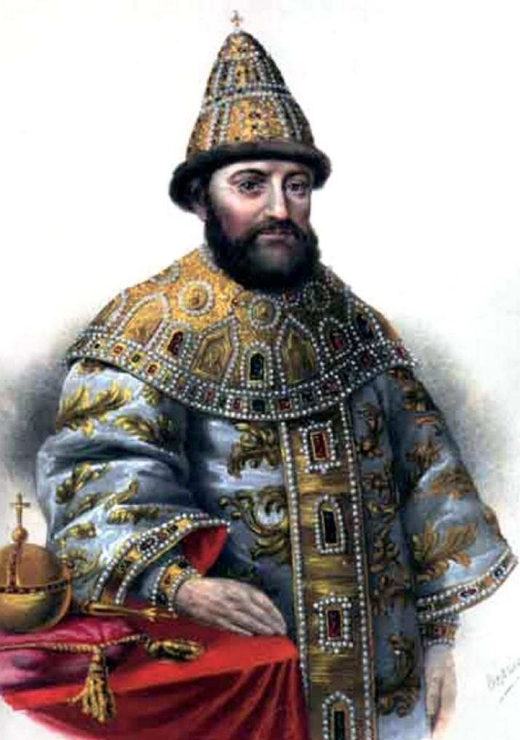
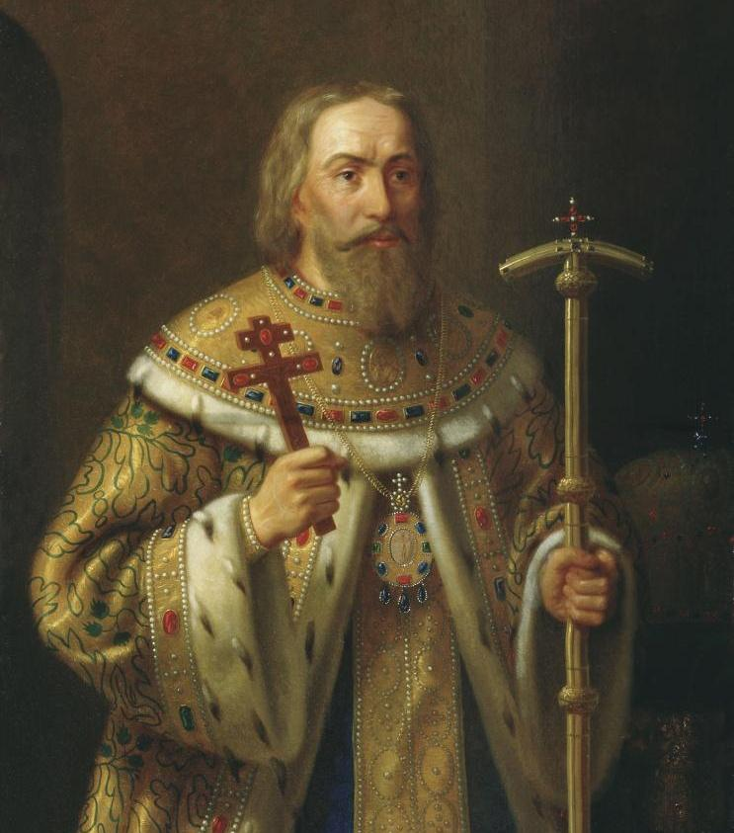
Двоевластие царя и патриарха.
С 1619 до 1633 г. фактическим соправителем Михаила стал его отец патриарх Филарет
Царь Михаил Федорович
Филарет имел получил титул «Великий Государь». Все указы подписывались двумя именами – царя и патриарха.
Патриарх Филарет

Slide 4
Внутренняя политика Михаила Федоровича
Вспомните, какие задачи стояли перед властью в начале правления Михаила?
Главная задача - преодоление последствий Смуты.
Меры:
Повышение налогов с сохи
Введение чрезвычайных сборов – пятинных денег
Борьба с разбойниками
Восстановление урочных лет
Налаживание работы органов гос. управления
Усиление армии – учреждение первых полков иноземного строя
Приглашение на русскую службу иностранцев, возникновение Немецкой слободы под Москвой
Ремонт крепостей и систем укреплений на границах (реконструкция Большой засечной черты, строительство Белгородской засечной черты)

Slide 5
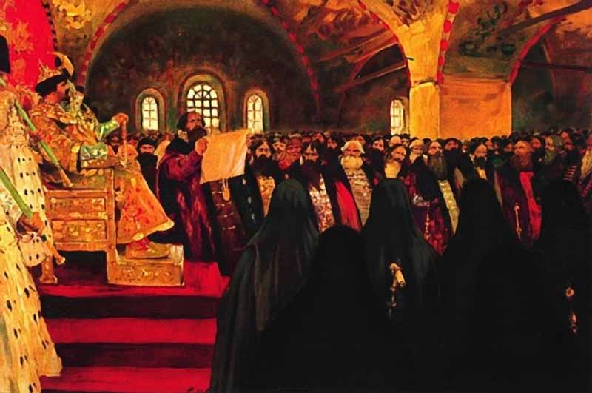
Внутренняя политика Михаила Федоровича
Отличительной чертой первого периода царствования Михаила стало почти непрерывное заседание Земских соборов.
Однако к концу его царствования Земские соборы стали собираться только по самым важным поводам (войны, восстания и т.д.)
С. Иванов «Земский собор в XVII в.»
О чем свидетельствуют эти факты?
В царствование Михаила Федоровича постепенно были преодо-лены последствия Смуты. Власть царя постепенно усиливалась.

Slide 6
Внешняя политика России в 1613-1645 гг.
Задачи
Завершение войны против интервентов
Возвращение утраченных земель
1617 – Столбовский мир
1618 – Деулинское перемирие
1632 -1634 - Смоленская война
Обеспечение безопасности южных границ
1637 – 1642 - Азовское «сидение» донских казаков

Slide 7
1632 -1634 - Смоленская война
Смоленская война оказалась в целом неудачной для России. Основная часть Смоленских и Северских земель осталась у Речи Посполитой.
Однако Владислав IV отказался от претензий на русский трон.

Slide 8
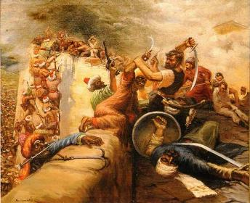
1637 – 1642
Азовское «сидение» казаков
У России еще не было возможностей вести большую войну с Османской империей, поэтому закрепиться на Азовском море не удалось. Южные границы по прежнему оставались уязвимыми перед набегами крымцев.
Азов

Slide 9
Россия при первых царях династии Романовых
Имя, даты | Характеристика | Внутренняя политика | Внешняя политик
Михаил Федорович (1613 – 1645) | Малообразован-ный болезненный, спокойный, милостивый. Находился под сильным влиянием отца – патриарха Филарета, который был его соправителем до 1633 г. | Повышение налогов с сохи. Введение чрезвычайных сборов – пятинных денег. Борьба с разбойниками. Восстановление урочных лет. Налаживание работы органов гос. управления. Частые созывы Земских соборов в первой половине царствования. Учреждение первых полков иноземного строя. Приглашение на русскую службу иностранцев, возникновение Немецкой слободы под Москвой Ремонт крепостей и систем укреплений на границах (реконструкция Большой засечной черты, строительство Белгородской засечной черты) | 1632-1634 – Смоленская война, 1634 г. - Поляновский мир – подтверждение утраты территорий на западе. Польский король Владислав отказался от притязаний на русский престол. 1637 – донские казаки самостоятельно захватили крепость Азов в устье р. Дон. 1642 г. Земский собор приказал Азов оставить, т.к. не было средств на большую войну с Османской империей.
Вывод | В правление Михаила страна постепенно преодолела кризис, вызванный Смутой. Постепенно усилилась власть царя. Однако утраченные территории вернуть пока не удалось.

Slide 10
Спасибо за внимание!

Slide 11
СЛОВАРЬ
«Урочные лета» - это срок, в течение которого владельцы могли возбудить иск о возвращении им беглых крестьян.
Соха – определенное количество земли, с которого исчислялась единица поземельного налога.
Пятинные деньги - чрезвычайный (временный) налог с имущества в размере 1/5 годового дохода.
Слобода - это отдельное поселение около города-крепости, население которых временно освобождалось от государствен-ных повинностей (отсюда название «слобода» — свобода, то есть «свободное поселение»). Немецкая слобода возникла к северо-западу от Москвы на р. Яузе близ ручья Кукуй (отсюда ее второе название – Кукуй) примерно в середине 17 в.

Slide 12
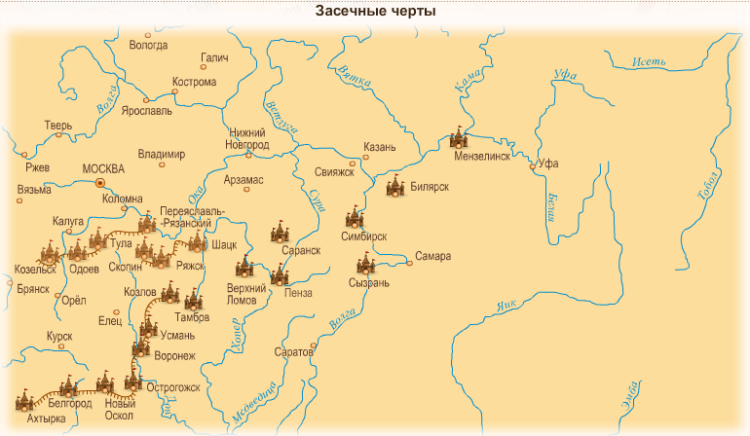
Большая и Белгородская засечные черты - системы оборонительных сооружений, состоявшие из нескольких десятков крепостей и особых линий укреплений – засек, состоявших из поваленных деревьев (схема см. на следующем слайде). Кроме них в 17 в. в России было построено еще несколько засечных черт: Симбирская, Сызранская, Закамская, Исетская.
Белгородская засечная черта
Большая засечная черта

